Slide 1

DEPARTAMENTO DE CIENCIAS ECONÓMICAS ADMINISTRATIVAS Y DE COMERCIO
CARRERA DE INGENIERÍA EN MERCADOTECNIA
TRABAJO DE TITULACIÓN, PREVIO A LA OBTENCIÓN DEL TÍTULO DE INGENIERO EN MERCADOTECNIA
TEMA: INCIDENCIA DEL MIX COMUNICACIONAL EN LA DECISIÓN DE COMPRA DE BIENES DE CONSUMO EN CENTROS COMERCIALES DEL DMQ
AUTORES: BORJA LÓPEZ, GALO FERNANDO
CORAL DÁVILA, NATHALY PATRICIA
DIRECTOR: ING. JARAMILLO CARRERA, MARCO VINICIO., MGS.
SANGOLQUI
2018

Slide 2
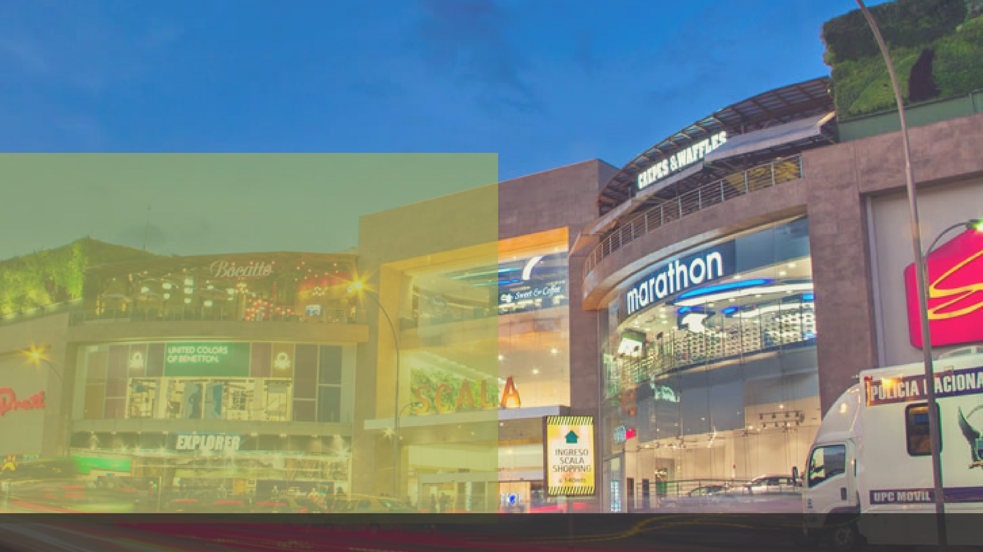
INCIDENCIA DEL MIX COMUNICACIONAL EN LA DECISIÓN DE COMPRA DE BIENES DE CONSUMO EN CENTROS COMERCIALES DEL DMQ
BORJA LÓPEZ, GALO FERNANDO
CORAL DÁVILA, NATHALY PATRICIA
DIRECTOR: ING. JARAMILLO CARRERA, MARCO VINICIO., MGS..

Slide 3
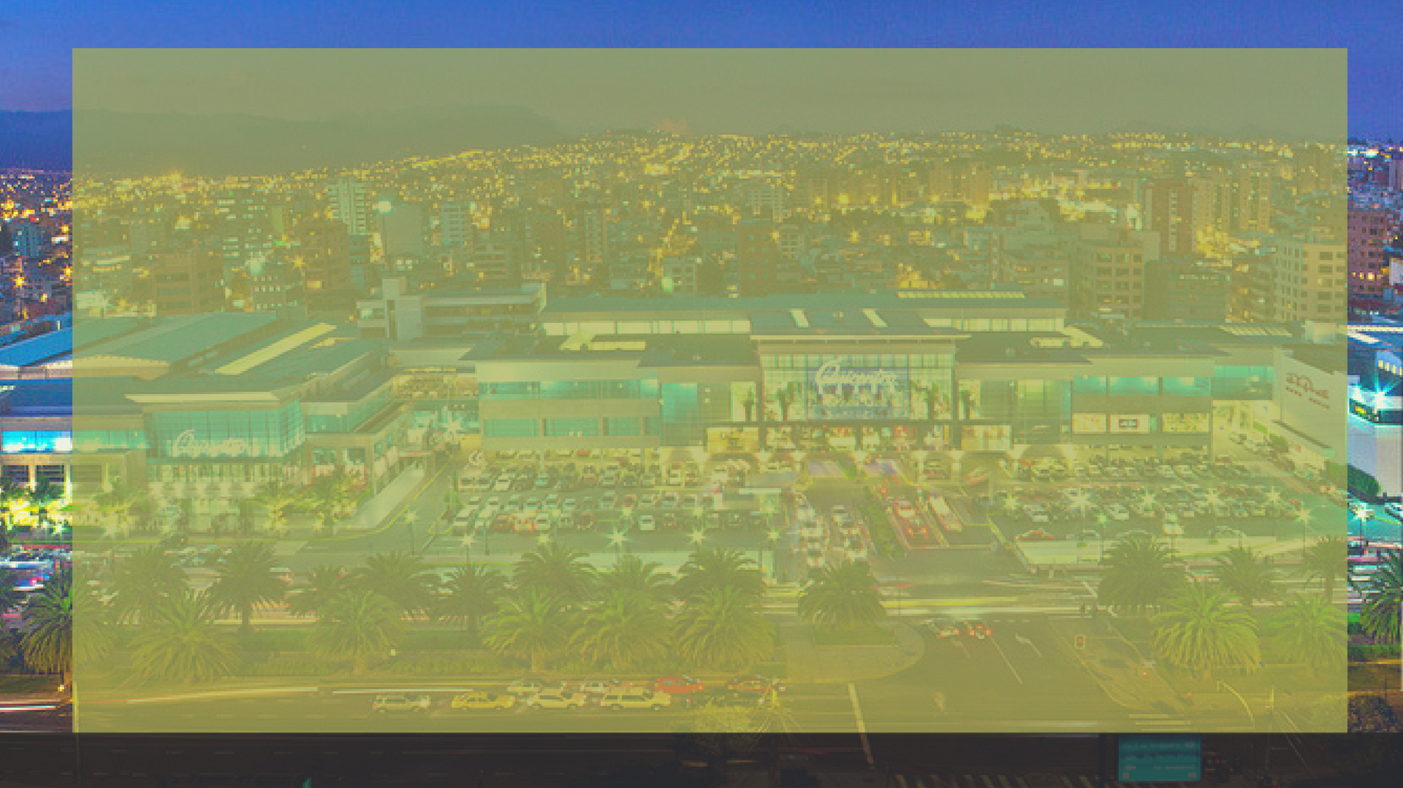
antecedentes
En diferentes partes del mundo existen diferentes formas de incidir en la decisión de compra en visitantes de centros comerciales.
Los centros comerciales han optando por herramientas y métodos comunicacionales.
En el ecuador ha evolucionado en la forma de comunicar a su público objetivo.

Slide 4
MARCO TEÓRICO
 | Teoría 1 | Teoría 2 | Teoría 3 | Teoría 4
 | Teoría de la Comunicación | Teoría Económica | Teoría Psicoanalítica | Teoría del Consumo
Autor | Aristóteles | J Marshall | Schiffman | Morettini
Variables | Medios de Comunicación E-Comunicación | Modelos teóricos Cadena de valor Ventaja competitiva | Decisión de compra | Fijación de precios Determinación de la demanda

Slide 5
Marco referencial
PAPER | Transformación comercial en Buenos Aires: origen, evolución y localización de los shopping centers como símbolo de la posmodernidad comercial. | Factores De Atracción De Los Centros Comerciales | Mezcla de la Mercadotecnia - Estrategias de la Mezcla Promocional
AUTOR | Silvana Sassano Luiz | José Luis Munuera Alemán y Pedro Jesús Cuestas Día | Verónica Bolaños López
RESUMEN | Análisis de la evolución, transformación y localización de los centros comerciales, haciendo referencia a la situación general de un país y anticipar el potencial desarrollo territorial y organizacional de los centros comerciales, donde han adquirido características muy localistas, que refuerzan la centralidad urbana con tácticas de comercialización. | Medida de la imagen de los centros comerciales abiertos y planificados, basado en la definición de los principales atributos evaluados por los usuarios. La determinación de este constructo es necesaria para establecer la forma de competir entre los diferentes centros comerciales, calcular la capacidad de atracción de demanda. | El mix de comunicación de marketing de una empresa se compone de un conjunto de herramientas de publicidad, promoción de ventas, relaciones públicas, venta personal y marketing directo que la empresa utiliza para comunicar de forma persuasiva el valor para el cliente y crear relaciones con él.

Slide 6
Comunicación Integral de Mercadotecnia
Ventas Personales
Marketing Directo
Publicidad
Es una herramienta que permite la interacción entre el cliente y la empresa.
Establece relaciones con diferentes públicos y, a la vez, fortalecer la imagen de la empresa.
Es la relación entre proveedor y cliente se realiza sin intermediarios
Es un conjunto de incentivos diseñados para lograr una respuesta inmediata de compra
Es la comunicación pagada para informar, persuadir y recordar.
Relaciones Publicas
Promoción de Ventas

Slide 7
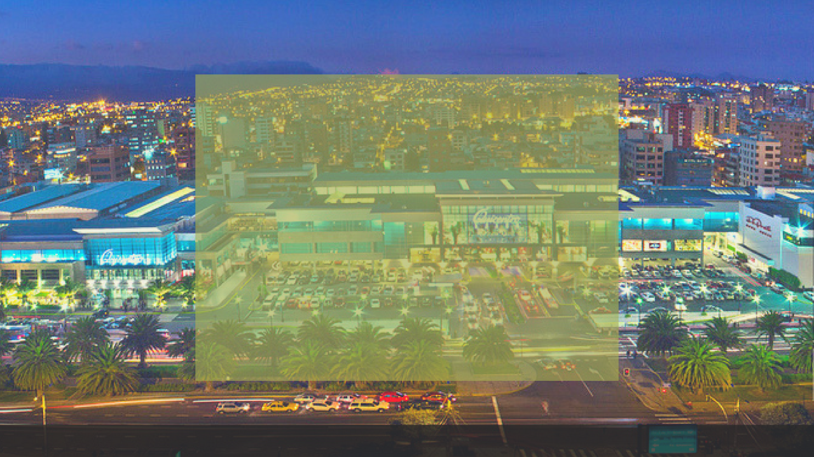
Fase cualitativa

Slide 8
Estudio de mercado
Población | Habitantes del Distrito Metropolitano de Quito
Muestra | Visitantes de los centros comerciales del Distrito Metropolitano de Quito
Marco Muestral | Visitantes de los centros comerciales en los últimos tres meses
Unidad Muestral | Visitantes entre 18 a 65 años que visiten comerciales en el Distrito Metropolitano de Quito
Unidad de Análisis | Encuesta
Unidad de Observación | Visitantes entre 18 y 65 años que visiten comerciales en los últimos 3 meses en el Distrito Metropolitano de Quito
Fuente: Mantilla (2015)
CAPÍTULO II
ESTUDIO DE MERCADO
FASE CUALITATIVA
  Problema
  Incidencia del mix comunicacional en la decisión de compra de bienes de consumo en los centros comerciales del DMQ.

Slide 9
Proceso de la investigación de mercados
Necesidad
Conocer si el mix comunicacional incide en la decisión de compra de bienes de consumo en centros comerciales en el Distrito Metropolitano de Quito.
Definición del problema
El mix comunicacional influye a la hora de formar parte de la toma de decisión del consumidor.

Slide 10
Objetivos
Objetivo General
Determinar la incidencia del mix comunicacional en la decisión de compra de bienes de consumo en centros comerciales en el Distrito Metropolitano de Quito.
Objetivos Específicos
Determinar el perfil de los visitantes de los centros comerciales en el DMQ para conocer sus gustos y preferencias.
Determinar cuáles son las causas por las que el mix comunicacional influye o no en la toma de decisiones de los consumidores.
Determinar si el mix comunicacional incide en la toma de decisiones del consumidor en la compra de bienes de consumo.

Slide 11
Fase metodológica

Slide 12
Fase metodológica
TIPOS DE INVESTIGACIÓN
Descriptiva
Encuesta
Observación
Técnicas de muestreo
Investigación de campo mediante encuesta brindó datos primarios sobre las variables
Técnicas de investigación científica
Aleatorio Simple
Probabilistico
El muestreo aleatorio simple es un procedimiento de muestreo probabilístico que da a cada elemento de la población objetivo y a cada posible muestra de un tamaño determinado, la misma probabilidad de ser seleccionado.

Slide 13

Fase metodológica
$$n=\frac{Z^{2}PQ}{e^{2}}$$
José Nicolás Jany Castro (Castro, 1994) “para las poblaciones infinitas (superiores o iguales a 30.000 unidades)
Descripción de los componentes de fórmula para hallar la muestra
Z | NIVEL DE CONFIANZA | 1,96
P | Probabilidad de Favor | 80%
Q | Probabilidad en Contra | 20%
E | Error de Estimación | 5%
N | Tamaño de la Muestra
muestra: 245.86 = 246

Slide 14
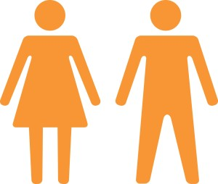
Perfil de los visitantes de los centros comerciales
GÈNERO
57,32 %
42,68%

Slide 15
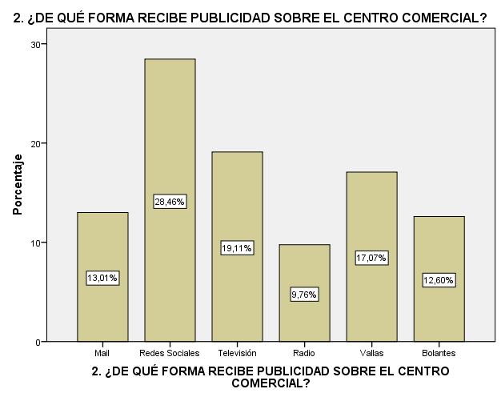
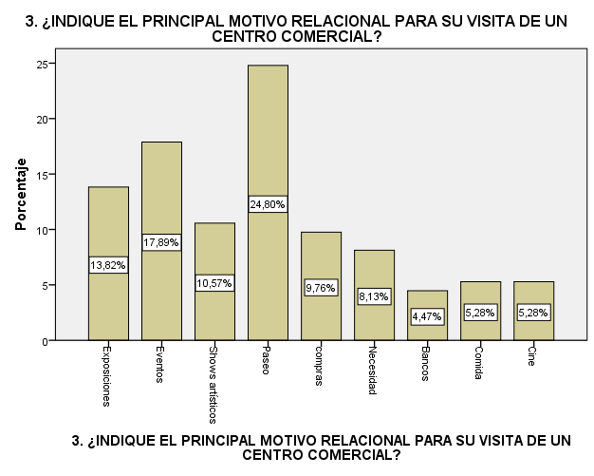
Análisis univariado
El principal medio por el cual reciben publicidad es las redes sociales.
Marketing Digital
El paseo es uno de los motivos relacionales principales para que los visitantes acudan a un centro comercial

Slide 16
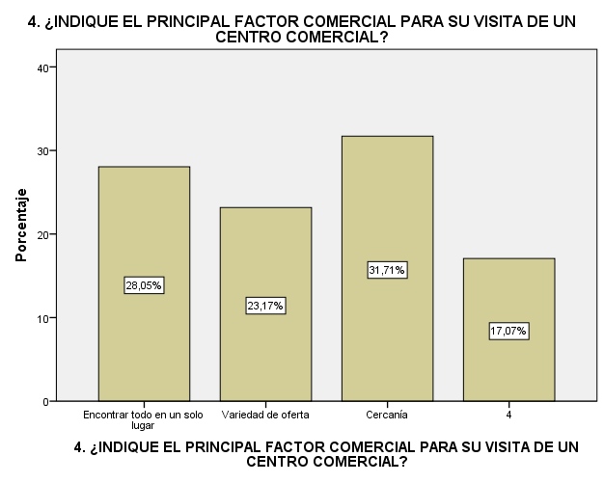
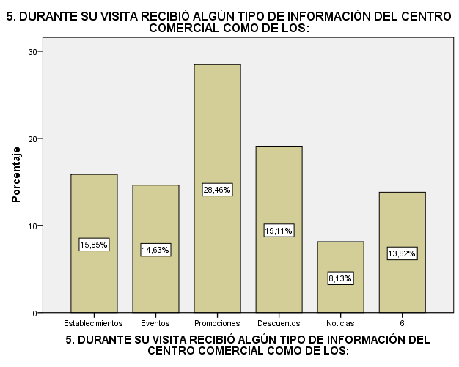
Análisis univariado
La cercanía y por encontrar todo en un solo lugar son los factores comerciales para acudir a un centro comercial.
Lo que mas reciben en los centros comerciales es promociones de los establecimientos.

Slide 17
Análisis univariado
23,6%
Ha sido invitado a participar de shows y ferias
37%
Ha recibido descuentos de tienda como incentivo de promoción
21,1%
Visita con más frecuencia el Quicentro Sur
23,6%
Visita un centro comercial 2 veces al mes
36,6 %
Valora mas que un centro comercial cuente con servicios de cajeros automáticos

Slide 18
Análisis bi variado
Anova de un factor
el análisis ANOVA indica si existe relación o diferencia significativa entre dos variables, una nominal y otra métrica, Si el grado de significancia es =< 0,05 se acepta H0
H0: Si existe relación entre Frecuencia de visita un centro comercial y que servicio valora más en los centros comerciales, es mayor a 5%; Rechazo H1.
H1: No existe relación entre Frecuencia de visita un centro comercial y que servicio valora más en los centros comerciales, es menor a 5%; acepto H0.
Observamos que el cálculo de nivel de significancia es 0.016, aceptando la hipótesis nula, consecuentemente si existe comparación y relación en las variables por lo que el proyecto es viable.

Slide 19
Análisis bi variado
correlaciones
Permite conocer si existe Asociación entre dos o más variables de estudio métricas. La correlación es un número a dimensional que puede encontrarse entre -1 y +1, el centro siempre va a ser 0, y determina la asociación entre dos variables de estudio.
La correlación de Pearson es de 0,202 por lo tanto la correlación es baja, demostrando que existe asociación entre dichas variables.

Slide 20
Una prueba de chi-cuadrada es una prueba de hipótesis que compara la distribución observada de los datos con una distribución esperada de los datos.
Análisis bi variado
chi cuadrado
H0: El género de los visitantes * de qué forma recibe publicidad de los centros comerciales, es >=0,05 se rechaza la H0
H1: El género de los visitantes * de qué forma recibe publicidad de los centros comerciales, es <=0,05 se aceptó la H0
El cálculo de estas variables ha permitido determinar que se encuentra dentro del nivel de significancia aceptable, 5% por consiguiente se acepta la hipótesis

Slide 21
propuesta

Slide 22
Determinar el principal factor comercial por el cual el público objetivo visita un centro comercial
Distribución y promoción
Estrategias de Telemarketing
Servicio al cliente
Estrategias de Marketing de Contenidos
Definición de un SEO para blogs
Generación de un call center
Porpuesta
Determinar la forma por la cual el público objetivo recibe publicidad sobre el centro comercial que visita
Realización de una landing page
Estrategias de Videomarketing
Presentación por Redes Sociales
Estrategia de Marketing Digital
Generación de Contenidos
Realización del video informativo
Identificar que incentivo promocional desea recibir el público objetivo por parte del centro comercial.
Estrategias de Marketing de Participación
Generación de una fan page
Generación de una página web
Estrategia de Marketing a través de Influencers
Presentación de Influencers en el Centro Comercial
Embajadores de marca

Slide 23
OBJETIVOS | ESTRATEGIAS | ACTIVIDADES | ACCIONES | META
Determinar la forma por la cual el público objetivo recibe publicidad sobre el centro comercial que visita. | Estrategia de Marketing Digital | Generación de Contenidos | Post de información en redes | 12 POST
 |  |  | Videos Storys | 12 VIDEOS
 |  | Realización de una landing page | Diseño formato del landing page | 1 landy page
 |  |  | Gestión de registros de Landing Page | 5000 registros
 | Estrategias de Videomarketing | Realización del video informativo | Generación contenido trimestral | 12 contenidos
 |  |  | Selección del presentador | 1 presentador
 |  | Presentación por Redes Sociales | Definición de alcance de cada video | 2000000 visualizaciones
 |  |  | Identificación de redes sociales | 4 RS
SEMAFORIZACIÖN |  |  | CRONOGRAMA |  |  |  |  |  | RESPONSABLE | COSTO | INDICADOR
VERDE | AMARILLO | ROJO | JUL | AGO | SEP | OCT | NOV | DIC
12 post | 6 post | 3 post |  |  |  |  |  |  | Comunity Manager | $ 1.800,00 | Número de Leads (registrados)
12 videos | 6 videos | 3 videos
1 landy page | 0 | 0
5000 registros | 3000 registros | 1000 registros
12 | 6 | 3 |  |  |  |  |  |  | Diseñador Grafico | $ 2.100,00 | Visualizaciones
1 | 0 | 0
200000 visualizaciones | 150000 visualizaciones | 100000 visualizaciones |  |  |  |  |  |  | Comunity Manager | $ 450,00
4 RS | 2 RS | 1 RS

Slide 24
Conclusiones y recomendaciones
CONCLUSIONES
Las redes sociales favorecen al momento de la toma de decisiones ya que es un medio directo para entregar publicidad a los visitantes de los centros comerciales en el Distrito Metropolitano de Quito.
La variedad de la oferta es uno de los factores comerciales principales por lo que los visitantes de centros comerciales acuden a los mismos.
Los descuentos en tiendas es el incentivo promocional principal al momento de la toma de decisión en la compra de bienes de consumo en centros comerciales.
RECOMENDACIONES
Generar estrategias de marketing digital y videomarketing que permitan captar la atención de los visitantes de los centros comerciales a través de la creación de contenido en redes sociales.
Realizar estrategias de marketing de contenidos que permita la difusión de la variedad de ofertas que poseen los centros comerciales a través de blogs y redes sociales.
Crear estrategias de marketing de participación a través de la generación de una fan page y una página web por cada centro comercial.

